Slide 1
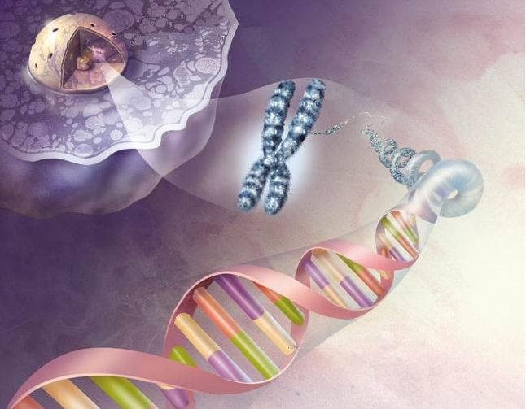
Основы медицинской генетики
Педиатрический факультет
I курс
Специальность 060103 Педиатрия
С2.В.ДВ.1
Основы медицинской генетики

Slide 2
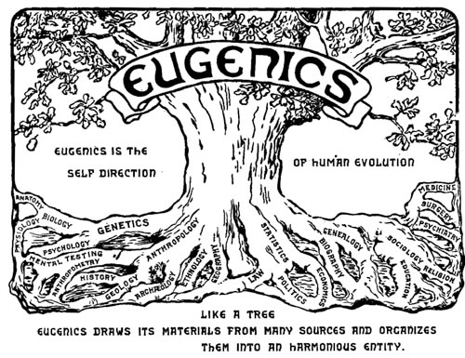
Методы изучения наследственности человека

Slide 3
Историческая справка
1865 г. - открытие законов Менделя
1900 г. – переоткрытие законов Менделя
1953 г. – открытие двойной спирали ДНК Дж.Уотсоном
и Ф. Криком
1956 г. – определено количество хромосом у человека
1959 г. – обнаружена лишняя 21-я хромосома у детей с с-м Дауна
1961 г. – расшифровка генетического кода
1968 г. – дифференцированная окраска хромосом
1993 г. – К. Мюллис получил Нобелевскую премию за изобретение ПЦР
2003 г. – завершена программа «Геном человека»
2007 г. – расшифрованы два первых индивидуальных генома

Slide 4
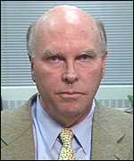
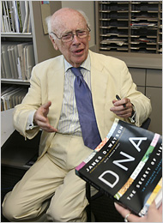
ПЕРВЫЕ ПРОЧИТАННЫЕ ИНДИВИДУАЛЬНЫЕ ГЕНОМЫ ЧЕЛОВЕКА
2007 г.
Craig Venter
James D. Watson

Slide 5
Генетика человека изучает закономерности наследования нормальных и патологических признаков в зависимости от генотипа и факторов внешней среды.
Задачей медицинской генетики является выявление, лечение, профилактика наследственных болезней, а также прогнозирование потомства с наследственной патологией.

Slide 6
Генетика человека имеет ряд особенностей:
на людях запрещены экспериментальные браки;
рождается малое количество потомков
наблюдается позднее половое созревание и большая продолжительность смены поколений (25—30 лет);
у человека сложный кариотип (много хромосом и групп сцеплений);
невозможность создания одинаковых условий жизни исследуемых.

Slide 7
Основные методы изучения наследственности человека
Клинико-генеалогический метод.
Близнецовый метод.
Цитогенетический метод.
Биохимические методы.
Популяционно-статистический метод.
Методы пренатальной диагностики.
ДНК-диагностика

Slide 8
Классификация болезней человека по участию наследственных и средовых факторов в их этиологии, патогенезе и рекреации (Бочков, 1984)
I - собственно наследственные болезни (моногенные и хромосомные)
II - наследственные болезни для проявления которых необходимо специфическое воздействие среды (экогенетические реакции)
III - болезни с наследственным предрасположением (подавляющее большинство распространённых болезней, особенно болезни зрелого и преклонного возраста)
IV - формы патологии с исключительной ролью в этиологии факторов среды (травмы, ожоги, обморожения, инфекции - генетические факторы определяют особенности клинического течения болезни и её исход)

Slide 9
Классификация наследственных болезней
(по Nora и др., 1994, с дополнениями)
1. Синдромы, обусловленные хромосомными нарушениями
2. Болезни, вызванные мутацией отдельного гена (менделевские)
3. Мультифакториальные заболевания как результат взаимодействия генетических и средовых факторов
4. Болезни с нетрадиционным типом наследования
  митохондриальная наследственность
  геномный импринтинг,
  однородительская дисомия,
  экспансия тринуклеотидных повторов
5. Генетические болезни соматических клеток (новообразования, старение, аутоиммунные болезни)

Slide 10
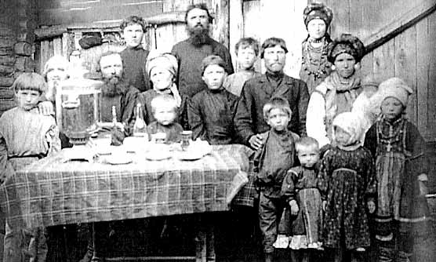
Клинико-генеалогический метод — составление родословного дерева многих поколений и изучение типа наследования (доминантный или рецессивный, сцепленный с полом или аутосомный), частоты и интенсивности проявления наследственных свойств.

Slide 11
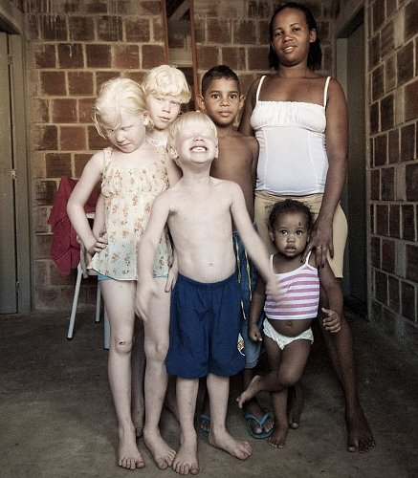
Результатом изучения обычно является определение типа наследования, а также риска проявления наследственных нарушений у потомков;

Slide 12
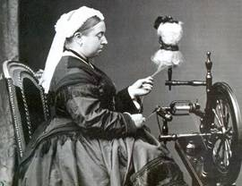
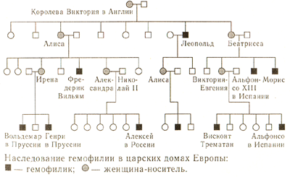
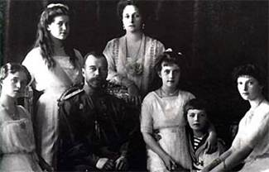
НАСЛЕДОВАНИЕ ГЕМОФИЛИИ В ЦАРСКИХ ДОМАХ ЕВРОПЫ

Slide 13
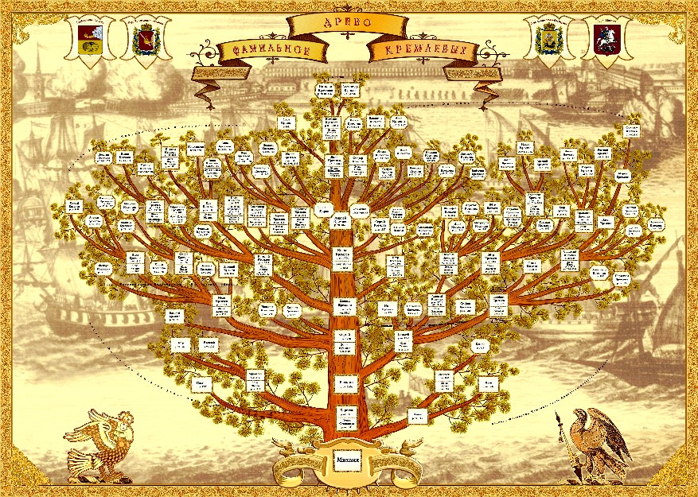
Принцип составления родословной

Slide 14
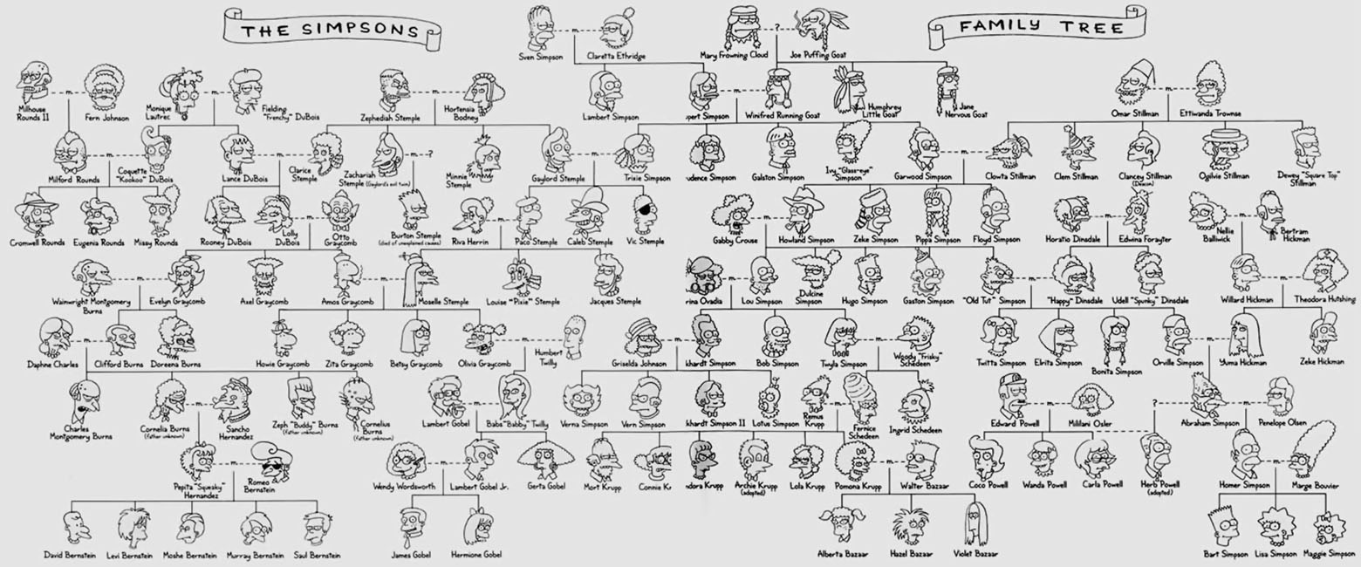

Slide 15
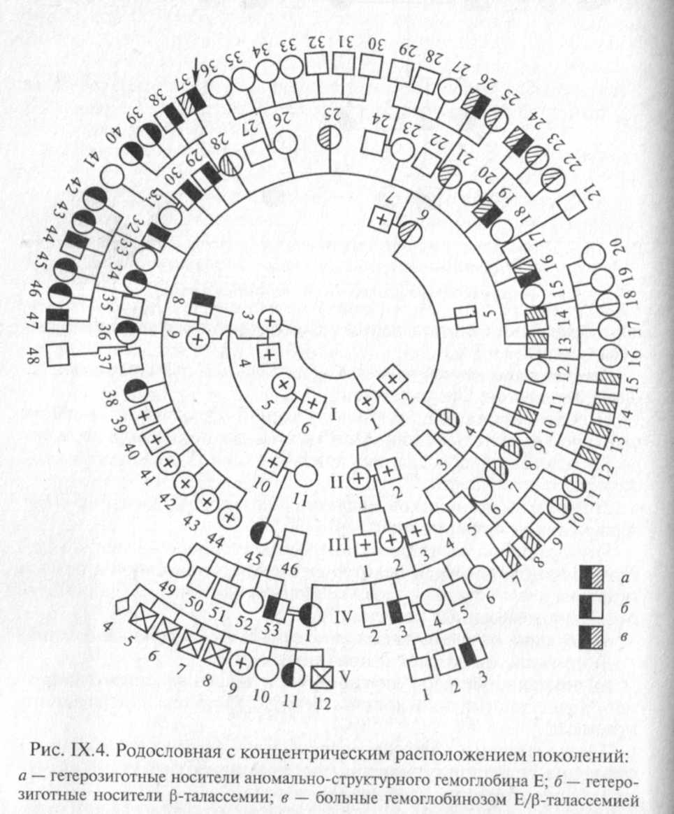

Slide 16
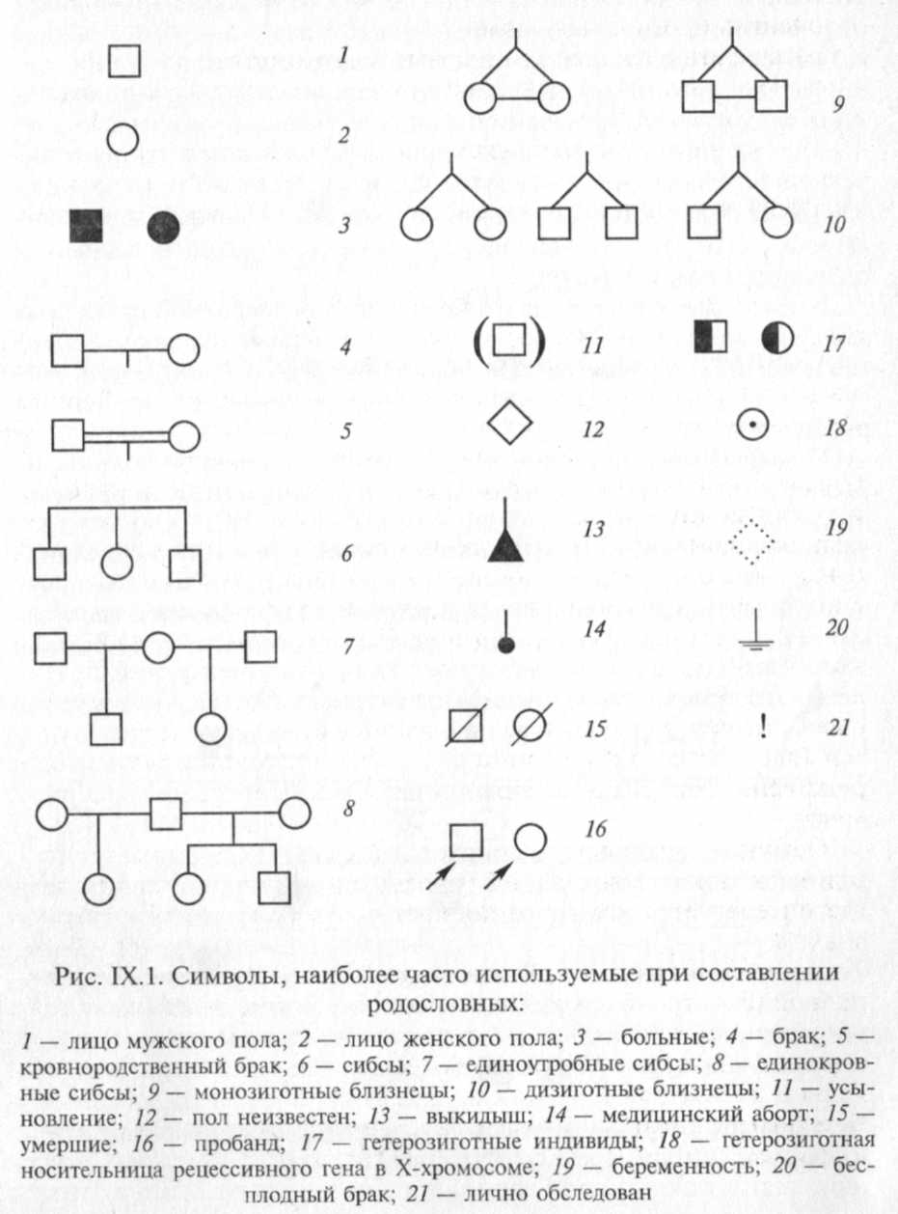

Slide 17
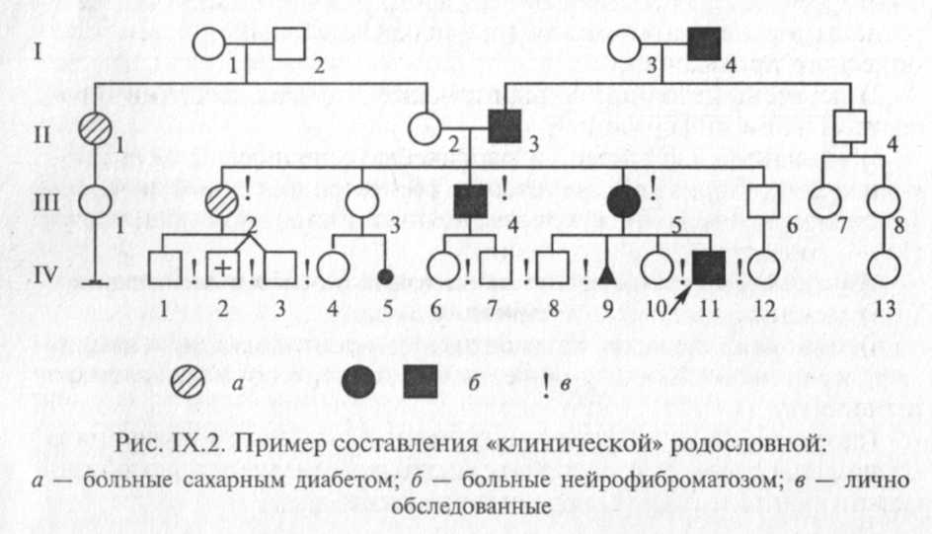

Slide 18
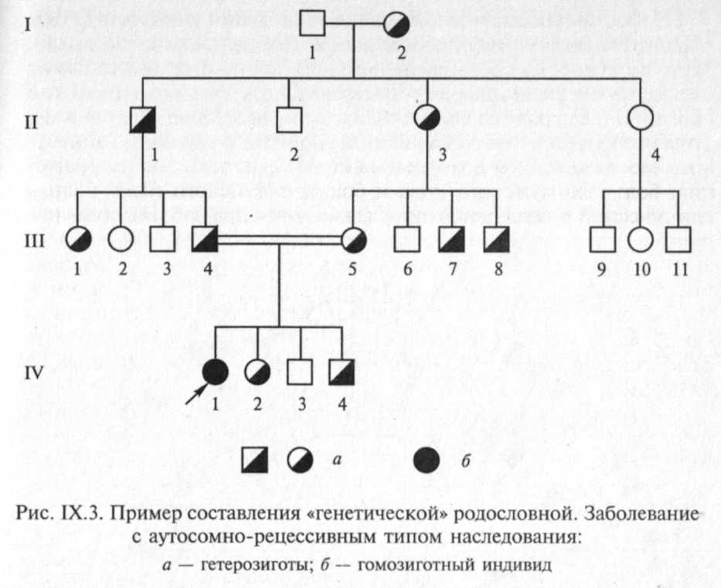

Slide 19
Легенда родословной является обязательным элементом описания родословной.
Она включает:
1) подробное описание каждого члена родословной, сведения о котором обязательны или существенны для понимания характера наследования заболевания (признака) или особенностей клинического проявления;
2) перечень источников медицинских и других сведений с содержательной информацией;

Slide 20
3) указание на характер патологического процесса или его локализацию (например, у некоторых членов родословной диагностирована изолированная злокачественная опухоль желудка, у других — множественные неоплазии);

Slide 21
4) указание на время начала заболевания и особенности течения;
5) указание на возраст и причину смерти;
6) описание методов диагностики и идентификации (например, качественный или количественный характер описываемого признака).

Slide 22
Поколения обозначаются римскими цифрами сверху вниз, обычно они ставятся слева от родословной.
Последнее поколение предков, по которому собрана информация, обозначается как
I поколение.
Арабскими цифрами нумеруются все элементы одного поколения (весь ряд) слева направо, последовательно.
Братья и сестры располагаются в родословной в порядке рождения.

Slide 23
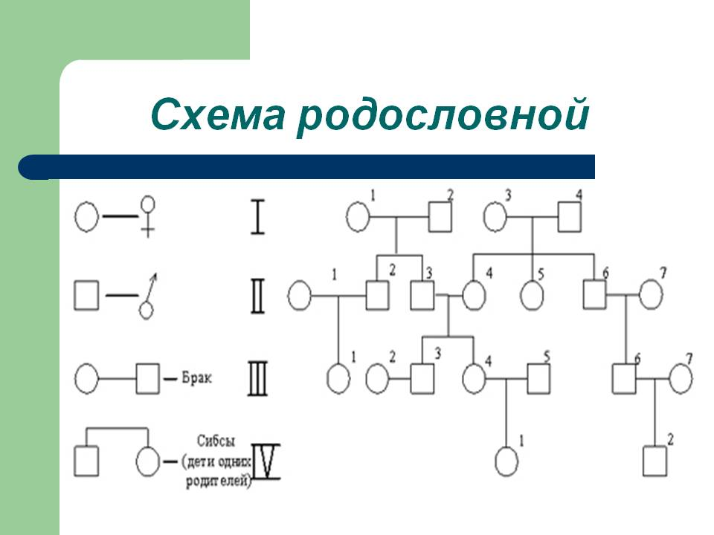

Slide 24
Все индивиды одного поколения должны располагаться строго в один ряд.
«Подвешивание» символов между рядами поколений является грубой ошибкой.
Если родословная обширна, то поколения можно располагать не горизонтальными рядами, а концентрическими кругами.
В родословной важно отмечать лично обследованных на присутствие признака заболевания или заболевания.

Slide 25
«Легенда родословной» — это информация о членах родословной с подробным изложением любых, но обязательно существенных для анализа сведений.

Slide 26
Информация на следующее занятие:
ЗНАТЬ типы наследования;
2. УМЕТЬ дать характеристику каждому типу наследования;
3. Подготовить реферат по одному из заболеваний (время доклада – 5-7 минут, наличие презентации по реферату приветствуется)

Slide 27
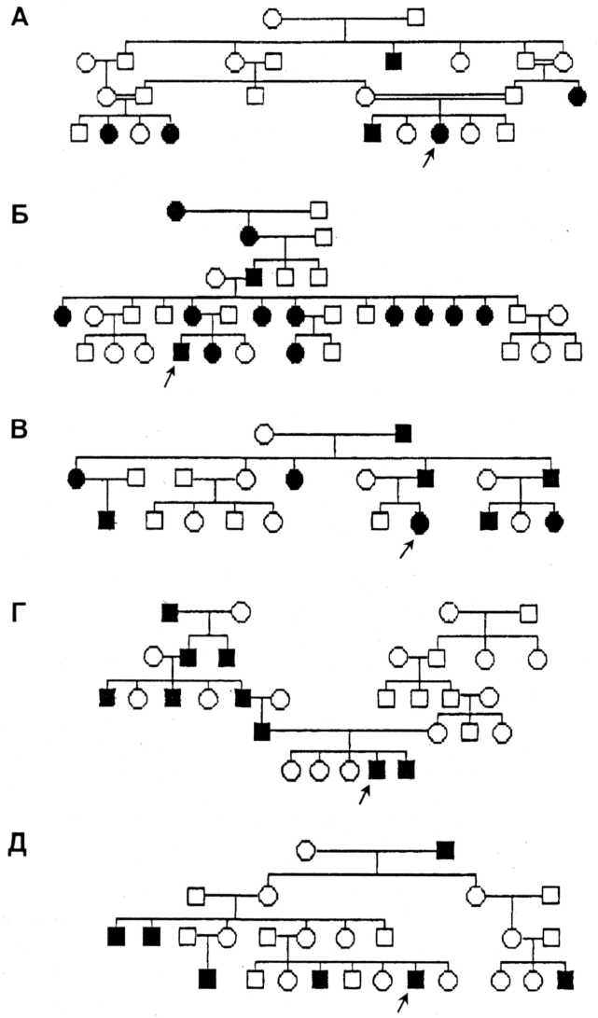
аутосомно-рецессивный тип наследования;
генотип пробанда - аа;
доминантный, сцепленный с Х-хромосомой тип наследования; генотип пробанда - Х^{А}Y;
аутосомно-доминантный тип наследования;
генотип пробанда - Аа;
сцепленный с Y-хромосомой, или голандрический, тип наследования; генотип пробанда - ХY^{А} (или ХY^{а})
рецессивный, сцепленный с Х-хромосомой тип наследования; генотип пробанда - Х^{а}Y;

Slide 28
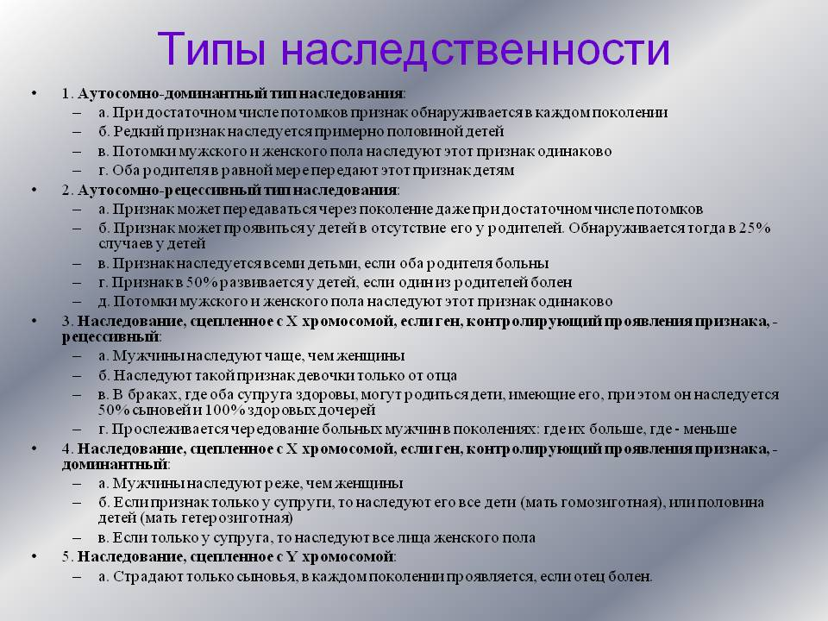

Slide 29
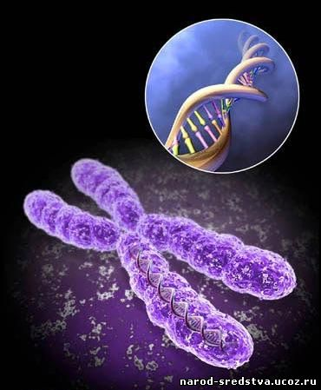
Спасибо за внимание!

